Slide 1


M201 Approfondir les systèmes décisionnels
75 heures

Slide 2

Approfondir les statistiques
Rappeler les notions essentielles
Assimiler les probabilités et distributions avancées
Maitriser les mesures de dispersion et de position
Vulgariser le langage R
Visualiser les données décisionnelles
Créer divers types de graphiques
Configurer les graphiques pour une analyse profonde
Maitriser les bases de données décisionnelles
Introduire les bases de données décisionnelles
Explorer la modélisation dimensionnelle avancée
Appliquer le processus ETL dans le contexte décisionnel

Slide 3
Approfondir les statistiques
Rappeler les notions essentielles
Maitriser les mesures de dispersion et de position
Assimiler les probabilités et distributions avancées
Vulgariser le langage R
40 heures

Slide 4
CHAPITRE 4
Vulgariser le langage R
Introduction à R et son rôle en statistique
Préparation de l'environnement
Syntaxe de base et principaux opérateurs en R
Structures de données fondamentales en R
Manipulations de données en R
20 heures

Slide 5

01 – Introduction à R et son rôle en statistique
1-1 Historique et développement
Historique et développement
Origine : Le langage S a été développé par John M. Chambers et son équipe chez Bell Laboratories dans les années 1970.
Popularité de S : À la fin des années 1980, S est devenu populaire grâce à S-PLUS (une version commerciale du S) pendant près de deux décennies.
Émergence de R : Ross Ihaka et Robert Gentleman ont créé R au milieu des années 1990, inspiré par S et Scheme, et ont intégré R au projet GNU, le rendant ainsi logiciel libre.
Montée de R : R a rapidement gagné en popularité (vs S-PLUS) dans le milieu académique, et attirant des contributions significatives, y compris celles de John Chambers, qui a réorienté ses efforts vers R.

Slide 6
01 – Introduction à R et son rôle en statistique
1-2 Caractéristiques de R en tant que langage
Caractéristiques de R en tant que langage
Le R est un langage particulièrement puissant pour les applications mathématiques et statistiques vu qu’il a été développé dans ce but.
Parmi ses caractéristiques particulièrement intéressantes, on note :
Environnement intégré : R est un environnement conçu pour la manipulation de données, le calcul et la création de graphiques, tout en étant un langage de programmation autonome.
Inspiration et origine : R s'inspire principalement des langages S et Scheme, qui eux-mêmes sont influencés par APL et Lisp.
Langage interprété : Contrairement aux langages compilés comme C ou C++, R est un langage interprété, nécessitant un interprète pour exécuter les commandes soumises.

Slide 7
01 – Introduction à R et son rôle en statistique
1-2 Caractéristiques de R en tant que langage
Caractéristiques de R en tant que langage (suite)
langage basé sur la notion de vecteur, ce qui simpliﬁe les calculs mathématiques et réduit considérablement le recours aux structures itératives (boucles for, while, etc.) ;
pas de typage ni de déclaration obligatoire des variables ;
programmes courts, en général quelques lignes de code seulement ;
temps de développement très court.

Slide 8
01 – Introduction à R et son rôle en statistique
1-3 Ou R est utilisé ?
Ou R est utilisé ?
R est utilisé dans divers domaines, notamment :
Statistiques et analyse de données : R est largement utilisé pour des analyses statistiques avancées, des tests d'hypothèses et des modèles de régression.
Science des données : Les scientifiques des données utilisent R pour le nettoyage, la manipulation et l'analyse de grandes quantités de données.
Bioinformatique : R est populaire pour l'analyse de données génomiques, l'épidémiologie et d'autres recherches en biologie.
Finance : Les analystes financiers utilisent R pour la modélisation statistique, l'analyse de risques et le traitement des données financières.
Recherche académique : Dans de nombreux domaines académiques, R est utilisé pour l'analyse de données et la visualisation, facilitant la publication de résultats reproductibles.
Marketing et analyse commerciale : R est employé pour l'analyse de tendances de consommation, le segmentation de marché et la prévision des ventes.

Slide 9
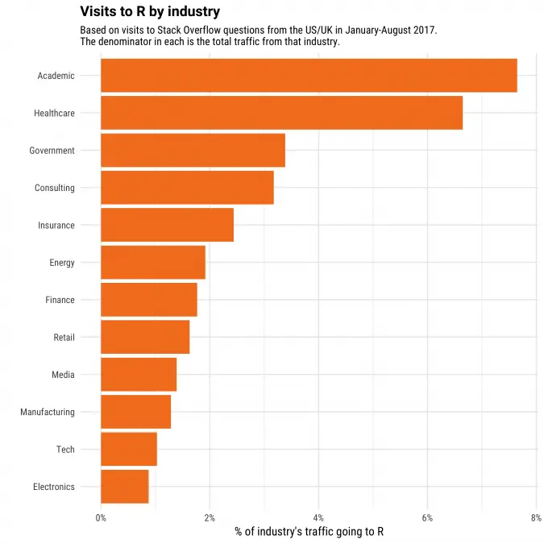
01 – Introduction à R et son rôle en statistique
1-3 Ou R est utilisé ?
R et les industries concernées

Slide 10
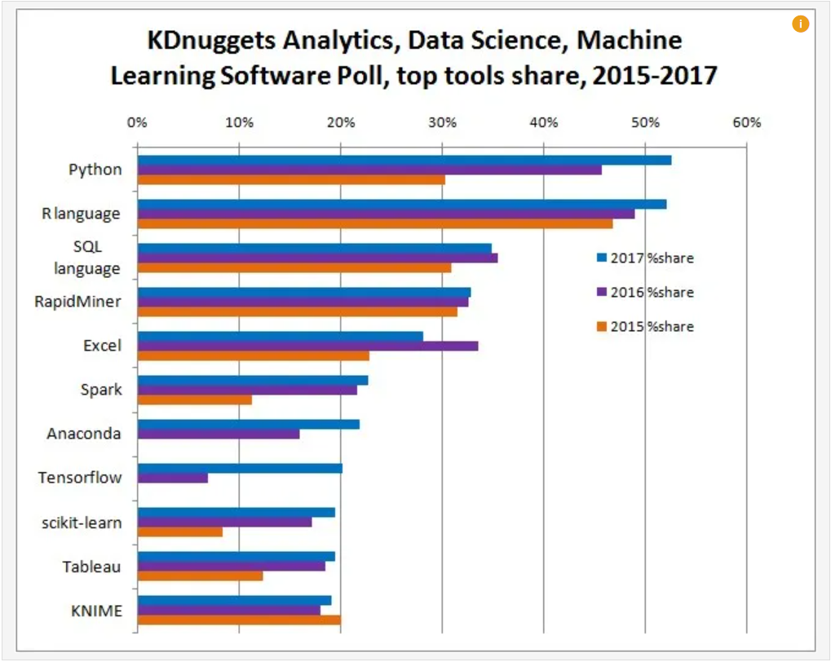
01 – Introduction à R et son rôle en statistique
1-4 R dans le contexte concurrentiel
R dans le contexte concurrentiel
Notes:
Top des outils partagés entre les années 2015-2017
Dans les domaines de :
Data Science & Machine learning

Slide 11
01 – Introduction à R et son rôle en statistique
1-5 Top des projets utilisant R
Top des projets utilisant R
Voici quatre projets notables de grandes entreprises qui utilisent R :
Google : Utilise R pour l'analyse de données et le machine learning, notamment dans des projets liés à l'analyse de texte et à la recherche d'informations. R est intégré dans des outils comme Google Cloud pour l'analyse statistique.
Facebook : Utilise R pour des analyses statistiques approfondies, y compris pour la compréhension des comportements des utilisateurs et l'optimisation des publicités. Des packages R spécifiques ont été développés pour faciliter ces analyses.
IBM : Avec IBM SPSS et IBM Watson, R est intégré pour fournir des solutions d'analyse prédictive et de data mining. R est utilisé pour améliorer les capacités analytiques des produits de l'entreprise.
Microsoft : A intégré R dans plusieurs de ses produits, y compris SQL Server et Power BI, permettant aux utilisateurs d'exécuter des analyses avancées et des visualisations directement dans leurs environnements de données.

Slide 12
01 – Introduction à R et son rôle en statistique
1-5 rôles de R ?
Rôles de R en statistiques ?
todo

Slide 13
02 – Préparation de l'environnement
2-1 Choix de l'IDE
2-1 Choix de l'IDE
Voici quelques environnements de développement intégrés (IDE) qui intègrent le langage R :
Jupyter Notebook
Visual Studio Code
Eclipse avec le plugin StatET
Rstudio
Notes:
Top des outils partagés entre les années 2015-2017
Dans les domaines de :
Data Science & Machine learning

Slide 14
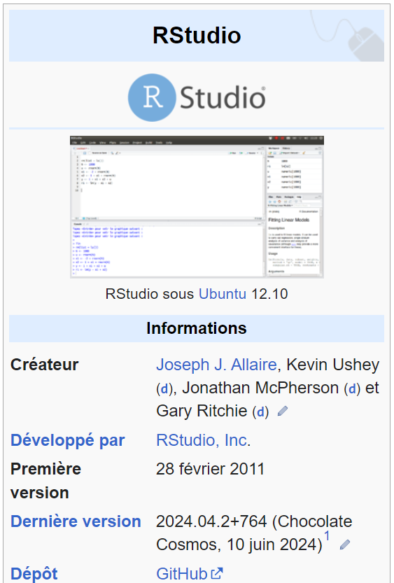
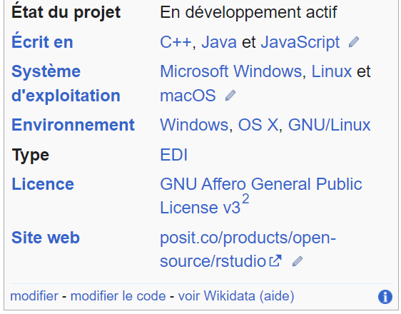
02 – Préparation de l'environnement
2-1 Choix de l'IDE
2-1 Choix de l'IDE
Rstudio :
C'est l'IDE le plus populaire pour R, offrant une interface conviviale, des outils de visualisation, et un support pour le développement de packages R et la gestion de projets.
Notes:
Top des outils partagés entre les années 2015-2017
Dans les domaines de :
Data Science & Machine learning

Slide 15
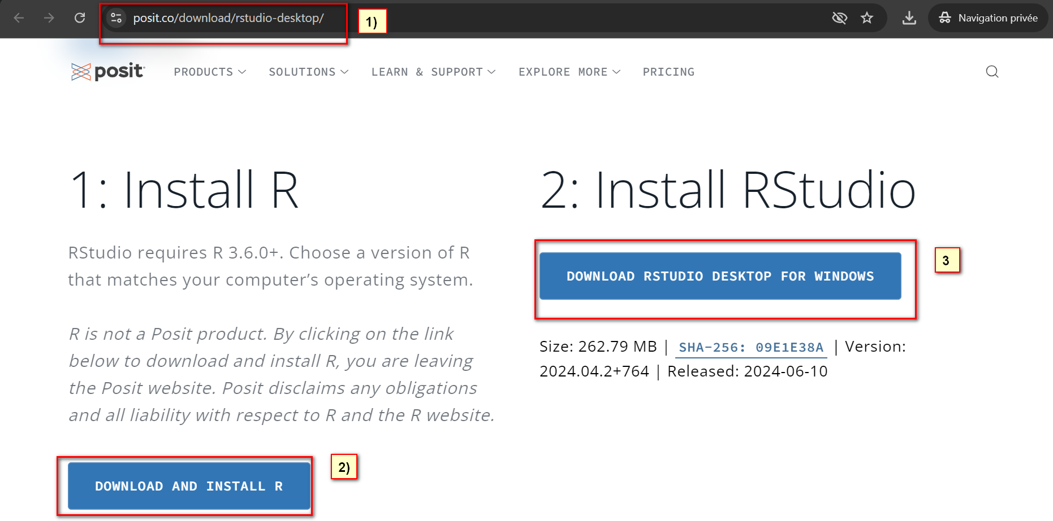
02 – Préparation de l'environnement
2-2 Installation de R et Rstudio
2-2 Installation de R et Rstudio
Le téléchargement peut se faire depuis le site illustré dans la figure. Il faut installer d’abord R puis Rstudio.
Notes:
Top des outils partagés entre les années 2015-2017
Dans les domaines de :
Data Science & Machine learning

Slide 16
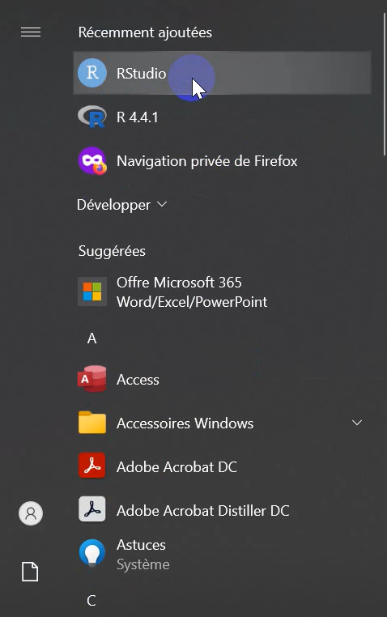
02 – Préparation de l'environnement
2-3 Accueil de R et de Rstudio
2-3 Accueil de R et de Rstudio
R comme Python peut être utilisé sans Environnement de Développment Intégré (EDI).
Pour ce faire, dans le menu Démarrer, vous pouvez cherchez R 4.4.1
Si vous aimez travaillez avec l’EDI Rstudio, dans ce cas vous le lancez également depuis le menu Démarrer comme se voit dans la figure.
Notes:
Top des outils partagés entre les années 2015-2017
Dans les domaines de :
Data Science & Machine learning

Slide 17
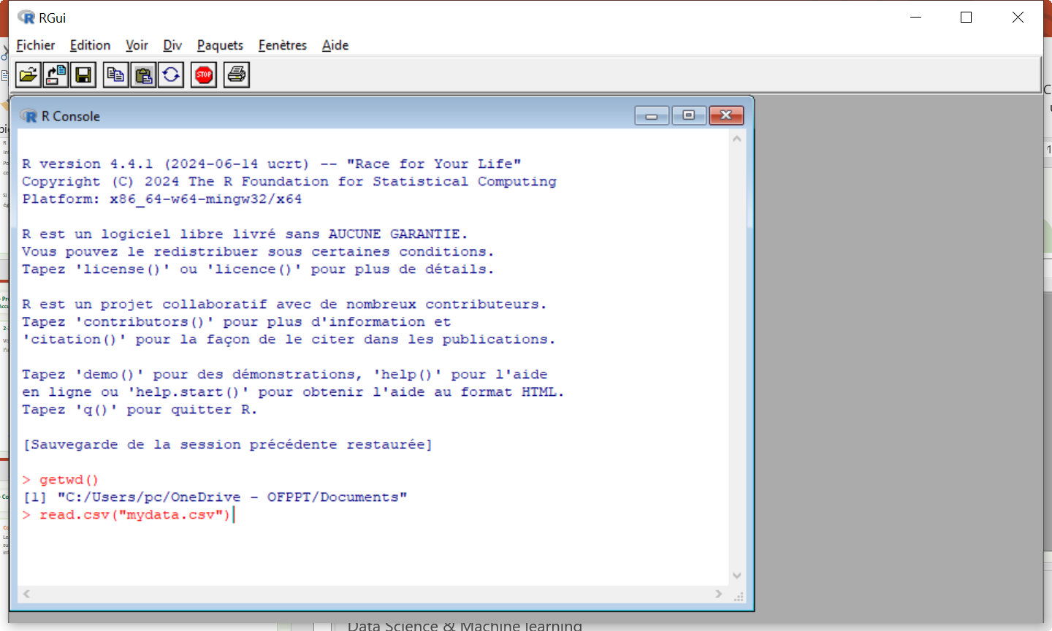
02 – Préparation de l'environnement
2-3 Accueil de R et de Rstudio
2-3 Accueil de R
Vous pouvez commencez la programmation via l’invite de commandes de R.
Exemples de commandes :
getwd() donne le dossier courant de tes fichiers, projets, et données d’entrées à R .
read.csv(« data.csv") essaie de lire le fichier depuis le dossier courant. Une erreur est renvoyé car le fichier data.csv n’existe pas dans "C:/Users/pc/OneDrive - OFPPT/Documents"
Notes:
Autres fonctionnalités:
Changer repretoire de travail File>Change le repertoire courant
Lire un fichier csv
dir() liste les fichiers R
source(« file.R ») charger le fichier puis appeler le contenu (fonction)

Slide 18
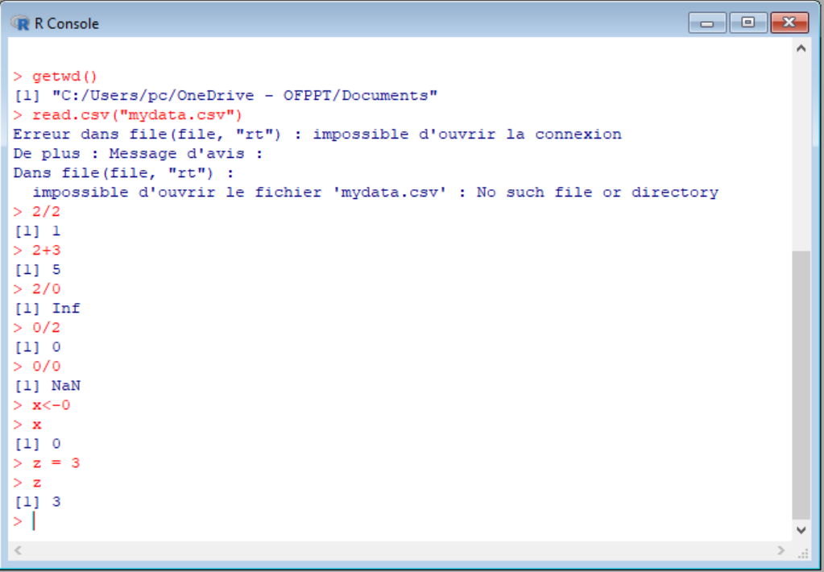
02 – Préparation de l'environnement
2-3 Accueil de R et de Rstudio
2-3 Accueil de R (suite)
Vous pouvez commencez la programmation via l’invite de commandes de R.
Exemples de commandes :
Opérations arithmétiques
Affectation avec <- ou = ( préféré est <-)
Et bien d’autres

Slide 19
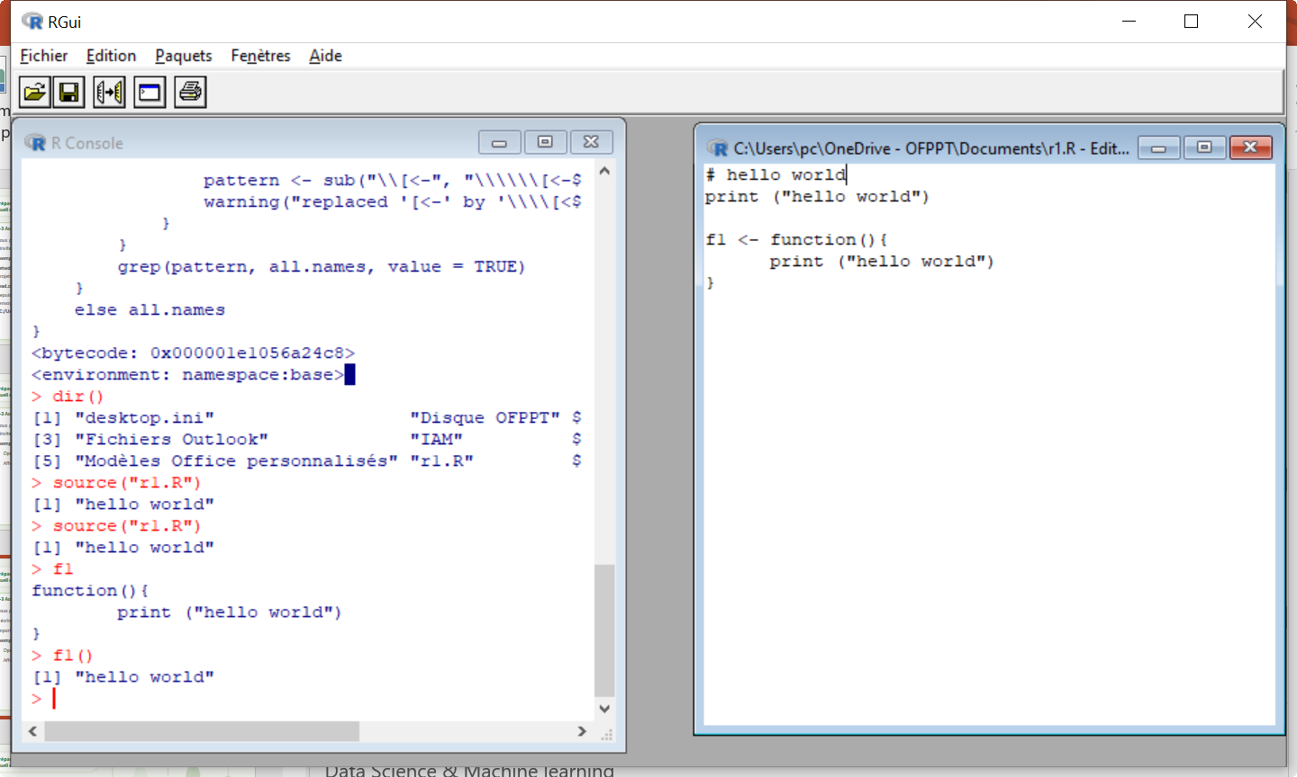
02 – Préparation de l'environnement
2-3 Accueil de R et de Rstudio
2-3 Accueil de R (suite)
Nous pouvons créer un fichier R.
Le mettre dans le répertoire courant
Y écrire un code R
Importer le fichier R
Pour l’exécuter ou
Pour exécuter une fonction particulière
Notes:
Montrer le travail sur Rstudio comme fait sur R

Slide 20
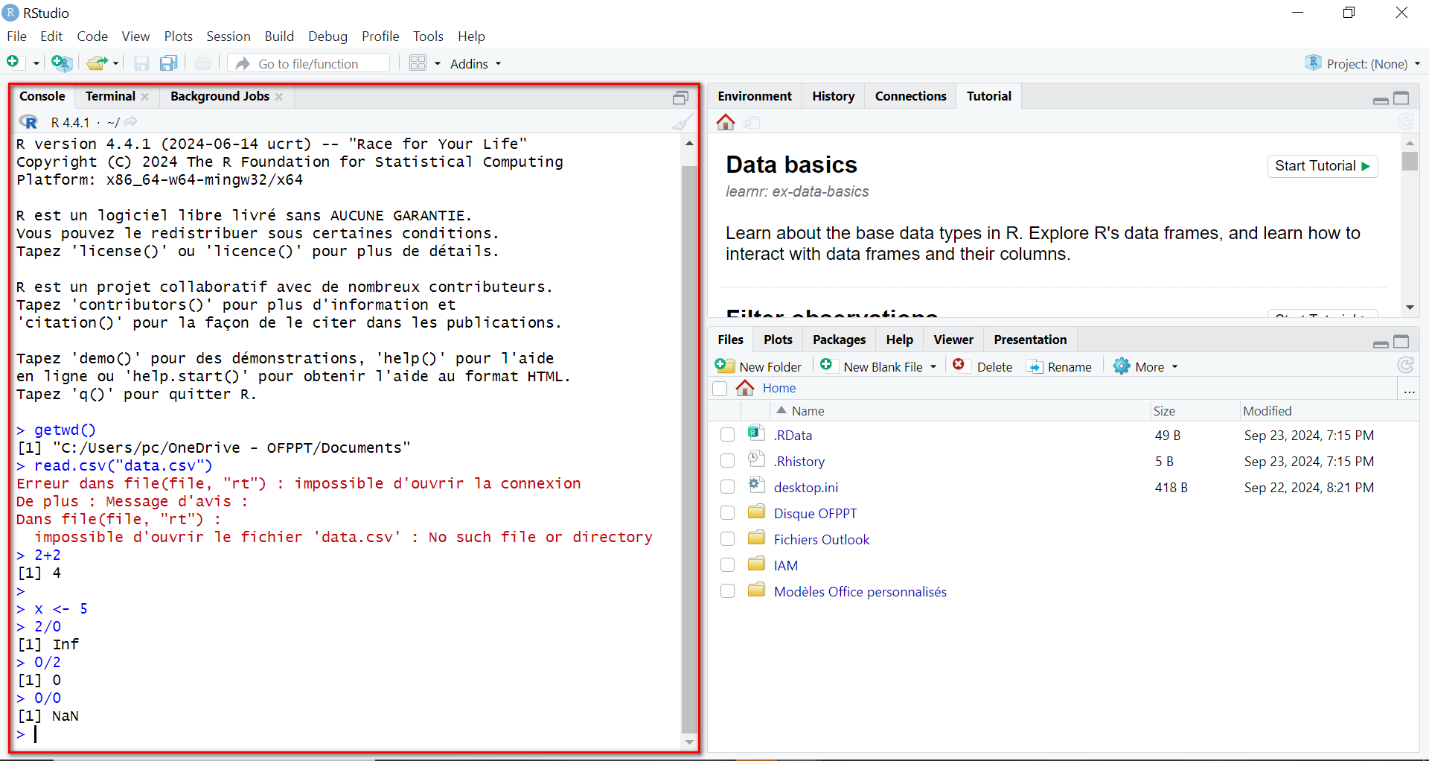
02 – Préparation de l'environnement
2-3 Accueil de R et de Rstudio
2-3 Accueil de RStudio
Vous pouvez commencez la programmation via l’invite de commandes de R intégré dans RStudio.

Slide 21
02 – Préparation de l'environnement
2-4 Blocs de l’interface principale de RStudio
2-3 Accueil de RStudio
Vous pouvez commencez la programmation via l’invite de commandes de R intégré dans RStudio.

Slide 22
03 – Syntaxe de base et opérateurs en R
3-2 Les variables
Les variables
Dans R les variables ne sont pas déclarées comme un type de données. Les objets R sont affectés aux variables et le type de données de l'objet R devient le type de données de la variable.
Il existe de nombreux types d'objets R. Les plus fréquemment utilisés sont :
• Vecteurs
• Listes
• Matrices
• Tableaux
• Facteurs
• Trames de données

Slide 23
03 – Syntaxe de base et opérateurs en R
3-2 Les variables
Les vecteurs
Le plus simple de ces objets est l'objet vecteur et il existe six types de données de ces vecteurs atomiques, également appelés six classes de vecteurs. Les autres objets R sont construits sur les vecteurs atomiques.
Data Type | Exemple | Verification
Logical | TRUE , FALSE | v <- TRUE print(class(v)) Cela produit : [1] "logical"
Numeric | 12.3, 5, 999 | v <- 23.5 print(class(v)) Cela produit : [1] "numeric"

Slide 24
03 – Syntaxe de base et opérateurs en R
3-2 Les variables
Les vecteurs
Data Type | Exemple | Verification
Integer | 2L, 34L, 0L | v <- 2L print(class(v)) Cela produit : [1] "integer"
Complex | 3 + 2i | v <- 2+5i print(class(v)) Cela produit : [1] "complex"
Character | 'a' , '"good", "TRUE", '23.4' | v <- "TRUE" print(class(v)) Cela produit : [1] "character"

Slide 25
03 – Syntaxe de base et opérateurs en R
3-2 Les variables
Les vecteurs
Note :
Veuillez noter que dans R, le nombre de classes ne se limite pas aux six types ci-dessus. Par exemple, nous pouvons utiliser de
nombreux vecteurs atomiques et créer un tableau dont la classe deviendra un tableau.
Data Type | Exemple | Verification
Raw | "Hello" is stored as 48 65 6c 6c 6f | v <- charToRaw("Hello") print(class(v)) Cela produit : [1] "raw"

Slide 26
03 – Syntaxe de base et opérateurs en R
3-2 Les variables
Les vecteurs à plusieurs éléments
Lorsque vous souhaitez créer un vecteur avec plusieurs éléments, vous devez utiliser la fonction c() qui consiste à combiner les éléments dans un vecteur.
Lorsque vous executez le code, cela donne :
# Create a vector. apple <- c('red','green',"yellow") print(apple) # Get the class of the vector. print(class(apple))
[1] "red" "green" "yellow" [1] "character"

Slide 27
03 – Syntaxe de base et opérateurs en R
3-2 Les variables
Nomination des variables
Ci-dessous des règles de nomination des variables
Nom de la variable | Validité | Raison
var_name2. | valide | Contient des lettres, des chiffres, un point et un underscore.
var_name% | invalide | Contient le caractère '%'. Seuls un point (.) et un underscore sont autorisés.
2var_name | invalide | Commence par un chiffre.
.var_name, var.name | valide | Peut commencer par un point (.) mais ne doit pas être suivi d'un chiffre.
.2var_name | invalide | Le point de départ est suivi d'un chiffre, ce qui le rend invalide.
_var_name | invalide | Commence par un underscore (_), ce qui n'est pas valide.

Slide 28
03 – Syntaxe de base et opérateurs en R
3-3 Principaux opérateurs en R
Principaux opérateurs en R
Un opérateur est un symbole qui indique au compilateur d'effectuer des manipulations mathématiques ou logiques spécifiques. Le langage R est riche en opérateurs intégrés et fournit les types d'opérateurs suivants.
• Opérateurs arithmétiques
• Opérateurs relationnels
• Opérateurs logiques
• Opérateurs d'affectation
• Opérateurs divers

Slide 29
03 – Syntaxe de base et opérateurs en R
3-3 Principaux opérateurs en R
Opérateurs arithmétiques
Operator | Description | Example
+ | Additionne deux vecteurs | v <- c( 2,5.5,6) t <- c(8, 3, 4) print(v+t) Cela produit après l'exécution : [1] 10.0 8.5 10.0
− | Soustrait le deuxièle du premier | v <- c( 2,5.5,6) t <- c(8, 3, 4) print(v-t) Cela produit après l'exécution : [1] -6.0 2.5 2.0

Slide 30
03 – Syntaxe de base et opérateurs en R
3-3 Principaux opérateurs en R
Opérateurs arithmétiques
Operator | Description | Example
/ | Division réelle de v sur t | v <- c( 2,5.5,6) t <- c(8, 3, 4) print(v/t) Cela produit après l'exécution : [1] 0.250000 1.833333 1.500000
%% | Donne le reste de v sur t | v <- c( 2,5.5,6) t <- c(8, 3, 4) print(v%%t) Cela produit après l'exécution : [1] 2.0 2.5 2.0

Slide 31
03 – Syntaxe de base et opérateurs en R
3-3 Principaux opérateurs en R
Opérateurs arithmétiques
Operator | Description | Example
%/% | Division entière de v sur t (quotient) | v <- c( 2,5.5,6) t <- c(8, 3, 4) print(v%/%t) Cela produit après l'exécution : [1] 0 1 1
^ | v à la puissance t | v <- c( 2,5.5,6) t <- c(8, 3, 4) print(v^t) Cela produit après l'exécution : [1] 256.000 166.375 1296.000

Slide 32
03 – Syntaxe de base et opérateurs en R
3-3 Principaux opérateurs en R
Opérateurs relationnels
Operator | Description | Example
> | Vérifie si chaque élément du premier vecteur est supérieur à l'élément correspondant du deuxième vecteur. | v <- c(2,5.5,6,9) t <- c(8,2.5,14,9) print(v>t) Cela produit après l'exécution : [1] FALSE TRUE FALSE FALSE
< | Vérifie si chaque élément du premier vecteur est inférieur à l'élément correspondant du deuxième vecteur. | v <- c(2,5.5,6,9) t <- c(8,2.5,14,9) print(v < t) Cela produit après l'exécution : [1] TRUE FALSE TRUE FALSE

Slide 33
03 – Syntaxe de base et opérateurs en R
3-3 Principaux opérateurs en R
Opérateurs relationnels
Operator | Description | Example
== | Vérifie si chaque élément du premier vecteur est égale à l'élément correspondant du deuxième vecteur. | v <- c(2,5.5,6,9) t <- c(8,2.5,14,9) print(v==t) Cela produit après l'exécution : [1] FALSE FALSE FALSE TRUE
<= | Vérifie si chaque élément du premier vecteur est inférieur ou égale à l'élément correspondant du deuxième vecteur. | v <- c(2,5.5,6,9) t <- c(8,2.5,14,9) print(v<=t) Cela produit après l'exécution : [1] TRUE FALSE TRUE TRUE

Slide 34
03 – Syntaxe de base et opérateurs en R
3-3 Principaux opérateurs en R
Opérateurs relationnels
Operator | Description | Example
>= | Vérifie si chaque élément du premier vecteur est supérieur ou égal à l'élément correspondant du deuxième vecteur. | v <- c(2,5.5,6,9) t <- c(8,2.5,14,9) print(v>=t) Cela produit après l'exécution : [1] FALSE TRUE FALSE TRUE
!= | Vérifie si chaque élément du premier vecteur est différent de l'élément correspondant du deuxième vecteur. | v <- c(2,5.5,6,9) t <- c(8,2.5,14,9) print(v!=t) Cela produit après l'exécution : [1] TRUE TRUE TRUE FALSE

Slide 35
03 – Syntaxe de base et opérateurs en R
3-3 Principaux opérateurs en R
Opérateurs logiques
Ils s'appliquent uniquement aux vecteurs de type logique, numérique ou complexe. Tous les nombres supérieurs à 1 sont considérés comme des valeurs logiques (VRAI). Chaque élément du premier vecteur est comparé à l'élément correspondant du deuxième vecteur. Le résultat de la comparaison est une valeur booléenne.
Operator | Description | Example
& | Il s'agit de l'opérateur logique AND élément par élément. Il combine chaque élément du premier vecteur avec l'élément correspondant du deuxième vecteur et donne une sortie VRAI si les deux éléments sont VRAI. | v <- c(3,1,TRUE,2+3i) t <- c(4,1,FALSE,2+3i) print(v&t) Cela produit après l'exécution : [1] TRUE TRUE FALSE TRUE
! | On l'appelle opérateur NON logique. Il prend chaque élément du vecteur et donne la valeur logique opposée. | v <- c(3,0,TRUE,2+2i) print(!v) Cela produit après l'exécution : [1] FALSE TRUE FALSE FALSE

Slide 36
03 – Syntaxe de base et opérateurs en R
3-3 Principaux opérateurs en R
Opérateurs logiques
L'opérateur logique && et || ne considère que le premier élément des vecteurs et donne un vecteur d'un seul élément en sortie.
Operator | Description | Example
&& | Appelé opérateur logique AND. Il prend le premier élément des deux vecteurs et donne la valeur VRAI uniquement si les deux sont VRAI. | v <- c(3,0,TRUE,2+2i) t <- c(1,3,TRUE,2+3i) print(v&&t) Cela produit après l'exécution : [1] TRUE
|| | Appelé opérateur logique OU. Il prend le premier élément des deux vecteurs et donne la valeur VRAI uniquement si les deux sont VRAI. | v <- c(0,0,TRUE,2+2i) t <- c(0,3,TRUE,2+3i) print(v||t) Cela produit après l'exécution : [1] FALSE

Slide 37
03 – Syntaxe de base et opérateurs en R
3-3 Principaux opérateurs en R
Opérateurs d’affectation
Ces opérateurs sont utilisés pour attribuer des valeurs aux vecteurs.
Operator | Description | Example
<- or = or <<- | Appelée affectation à gauche | v1 <- c(3,1,TRUE,2+3i) v2 <<- c(3,1,TRUE,2+3i) v3 = c(3,1,TRUE,2+3i) print(v1) print(v2) print(v3) Cela produit après l'exécution : [1] 3+0i 1+0i 1+0i 2+3i [1] 3+0i 1+0i 1+0i 2+3i [1] 3+0i 1+0i 1+0i 2+3i
-> Or ->> | Appelée affectation à droite | c(3,1,TRUE,2+3i) -> v1 c(3,1,TRUE,2+3i) ->> v2 print(v1) print(v2) Cela produit après l'exécution : [1] 3+0i 1+0i 1+0i 2+3i [1] 3+0i 1+0i 1+0i 2+3i

Slide 38
03 – Syntaxe de base et opérateurs en R
3-3 Principaux opérateurs en R
Opérateurs divers
Ces opérateurs sont utilisés à des fins spécifiques et non pour des calculs mathématiques ou logiques généraux.
Operator | Description | Example
: | Opérateur deux points. Il crée la série de nombres en séquence pour un vecteur. | v <- 2:8 print(v) Cela produit après l'exécution : [1] 2 3 4 5 6 7 8
%in% | Cet opérateur est utilisé pour identifier si un élément appartient à un vecteur. | v1 <- 8 v2 <- 12 t <- 1:10 print(v1 %in% t) print(v2 %in% t) Cela produit après l'exécution : [1] TRUE [1] FALSE

Slide 39
03 – Syntaxe de base et opérateurs en R
3-3 Principaux opérateurs en R
Opérateurs divers
Ces opérateurs sont utilisés à des fins spécifiques et non pour des calculs mathématiques ou logiques généraux.
Operator | Description | Example
%*% | Cet opérateur est utilisé pour multiplier une matrice par sa transposée. | M = matrix( c(2,6,5,1,10,4), nrow=2,ncol=3,byrow = TRUE) t = M %*% t(M) print(t) Cela produit après l'exécution : [,1] [,2] [1,] 65 82 [2,] 82 117

